Slide 1
QUẢN LÝ TIỆM INTERNET
Báo cáo dự án: PBL 3 Công nghệ phần mềm

Slide 2

Mục lục
Giới thiệu tổng quan dự án
Giao diện các chức năng dự án
Hướng phát triển

Slide 3
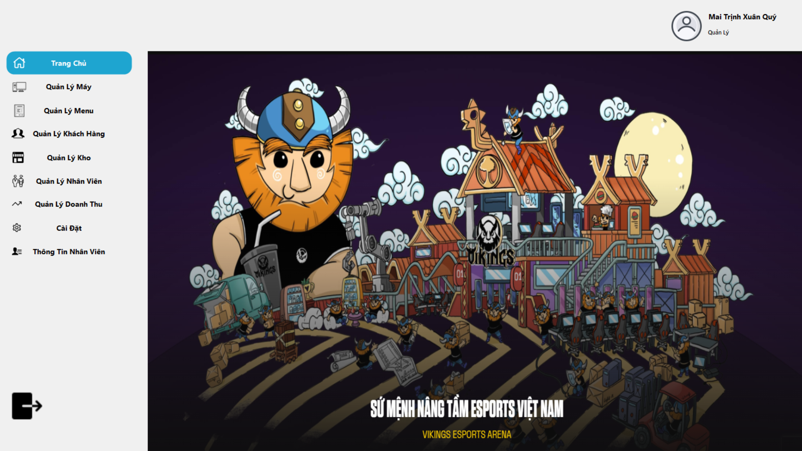
GIỚI THIỆU
Trong thời đại công nghệ số phát triển vượt bậc như hiện nay, việc quản lý tiệm internet trở nên ngày càng phức tạp và đòi hỏi sự hiện đại, linh hoạt cùng với khả năng đáp ứng nhanh chóng các nhu cầu của khách hàng. Với sự phổ biến và ảnh hưởng rộng lớn của internet, việc sở hữu và vận hành một tiệm internet hiệu quả không chỉ là vấn đề của các cửa tiệm mà còn trở thành một yếu tố quan trọng đối với cộng đồng người dùng.
Chính vì thế ứng dụng quản lý tiệm Internet được ra đời để giúp giải quyết những vấn đề trên.

Slide 4
Tổng quan

Slide 5
Ứng dụng hiện tại được viết bằng ngôn ngữ: C#
Sở dụng mô hình thiết kế Database theo kiểu Code First
Cơ sở dữ liệu được đặt trên Microsoft Azure
Mô hình quản lý code: 3 lớp (3 – layers)
Ứng dụng bao gồm 2 giao diện chính:
Giao diện khách hàng: Được cài đặt và sử dụng ở máy khách hàng
Giao diện quản lý: Được cài đặt và sử dụng ở máy nhân viên
Có đăng nhập và phân quyền tuỳ thuộc vào vai trò tài khoản

Slide 6
GIAO DIỆN CÁC CHỨC NĂNG

Slide 7
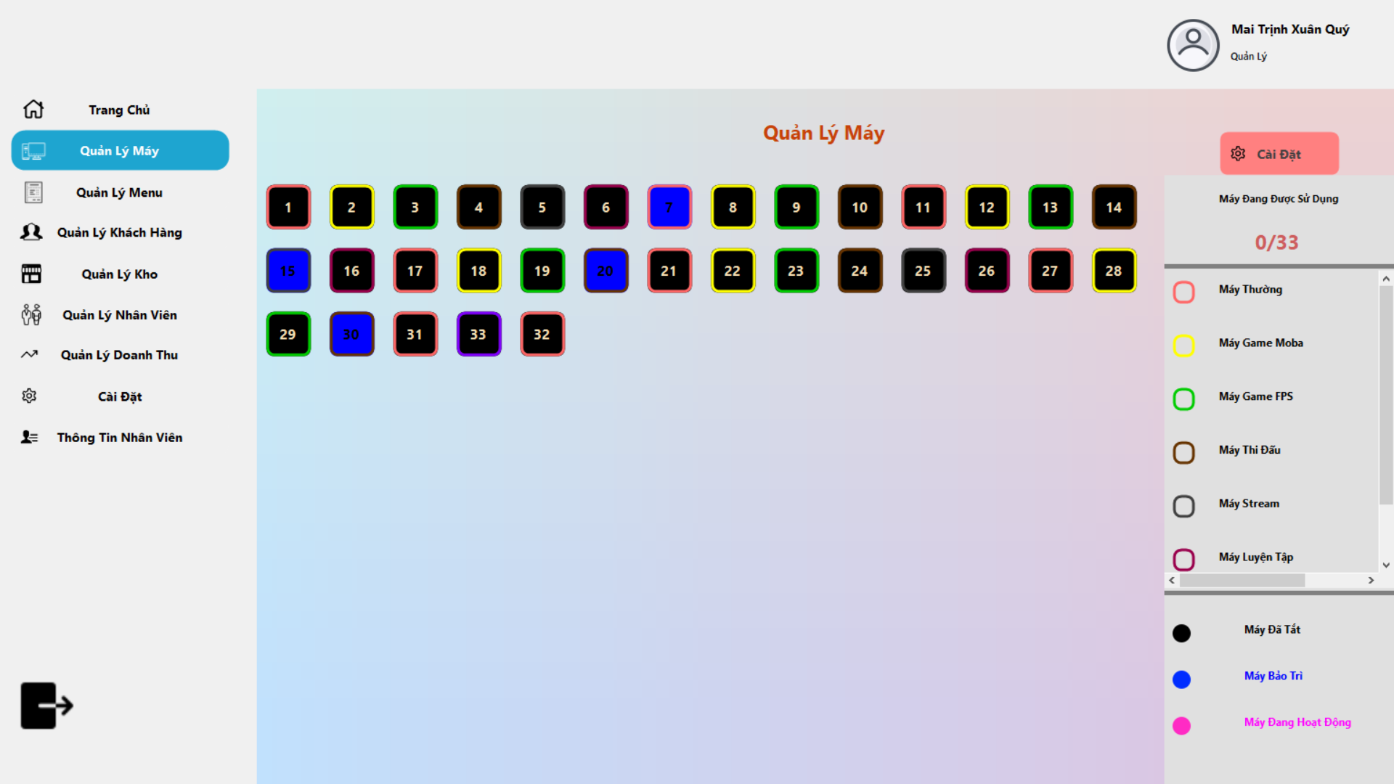

Slide 8
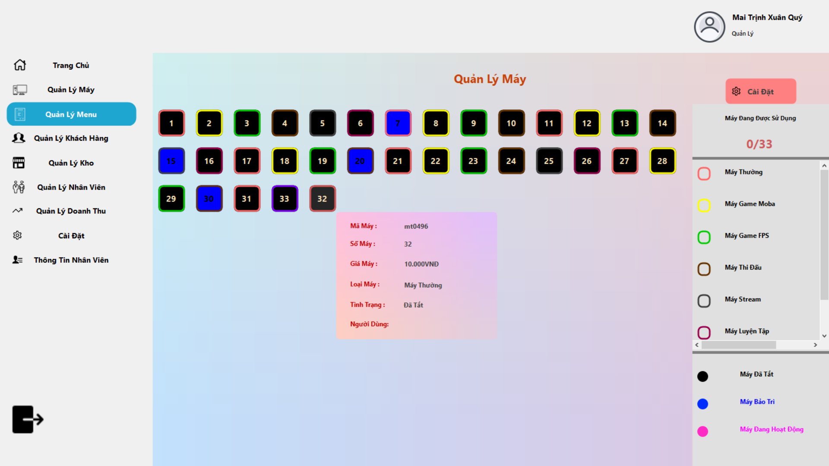

Slide 9
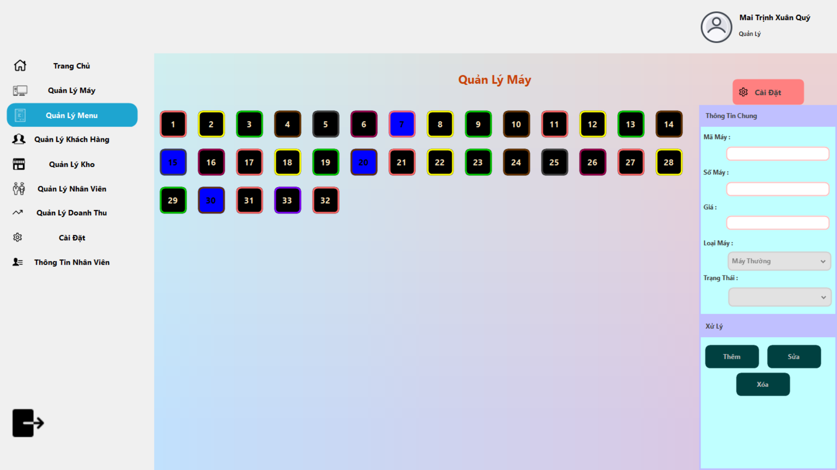

Slide 10
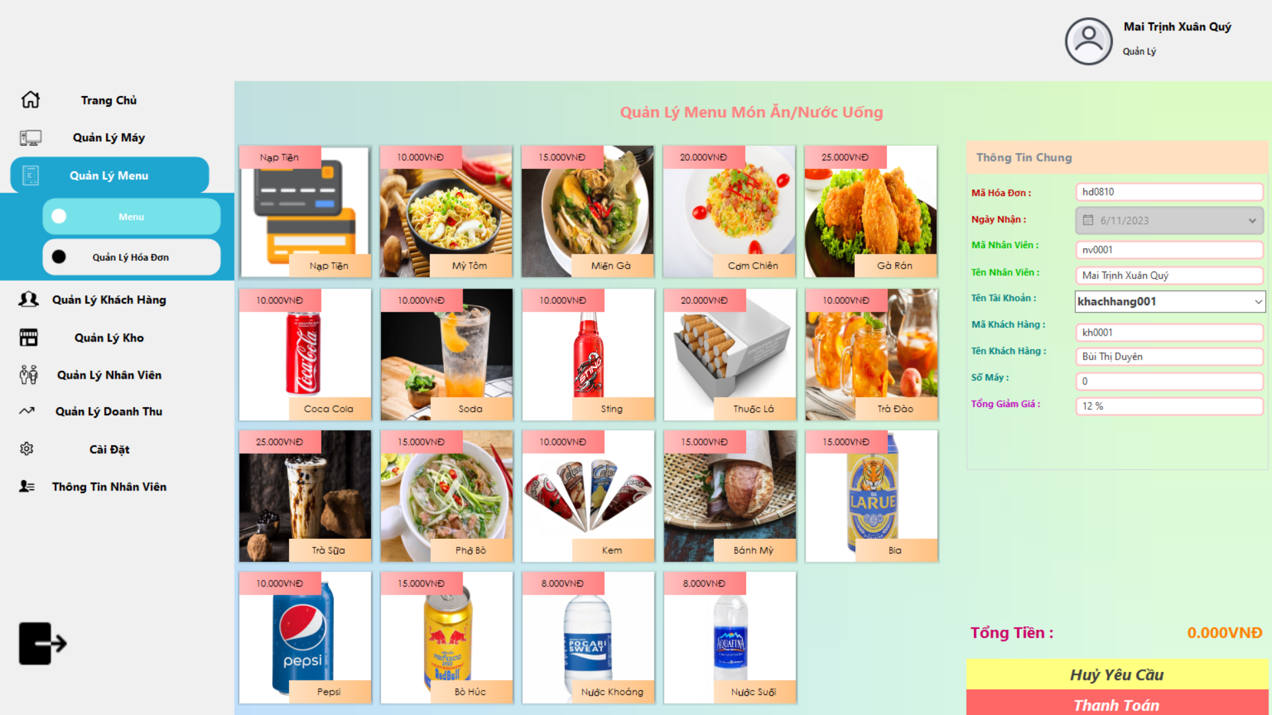

Slide 11
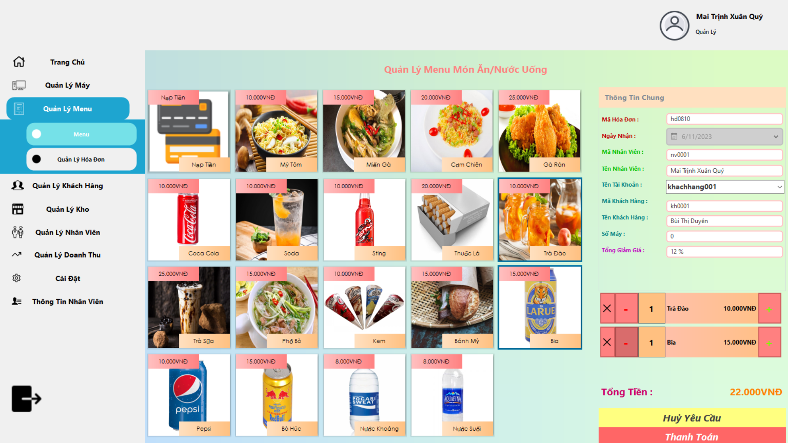

Slide 12
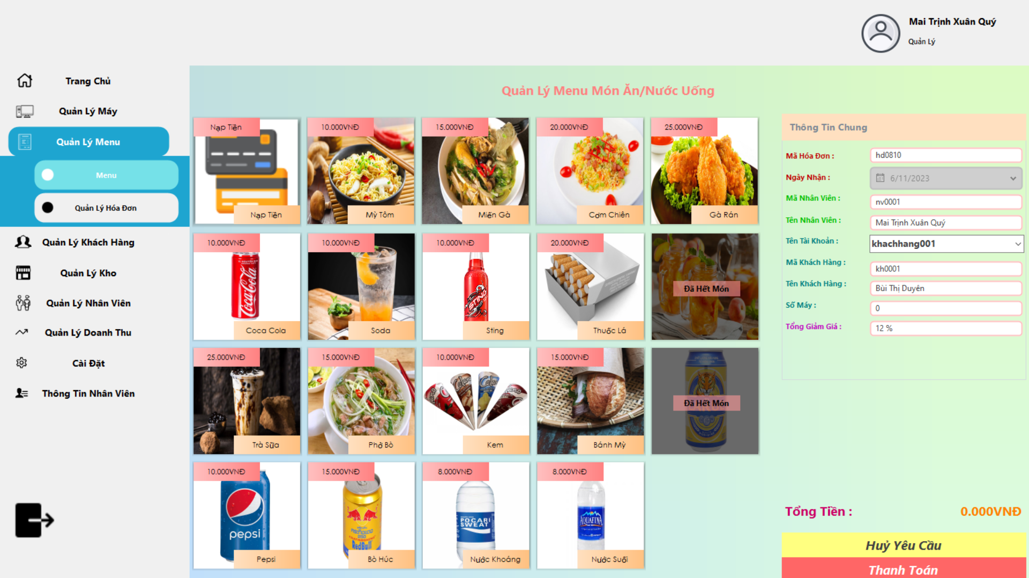

Slide 13
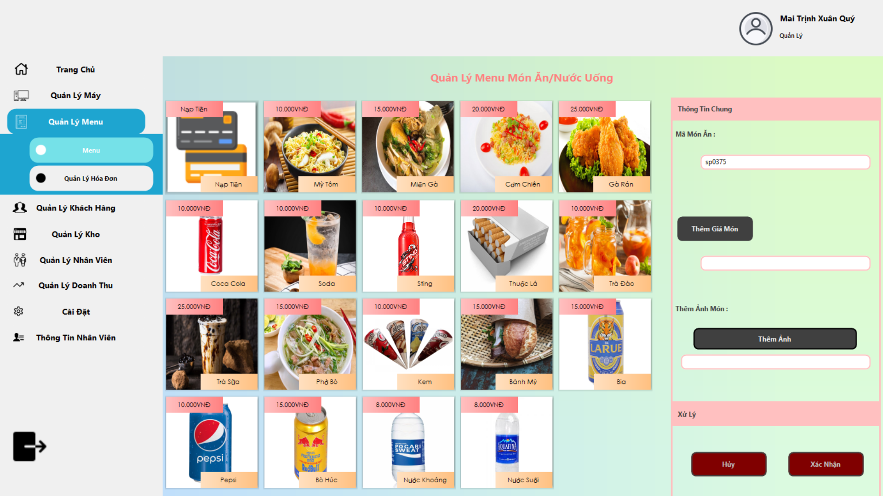

Slide 14
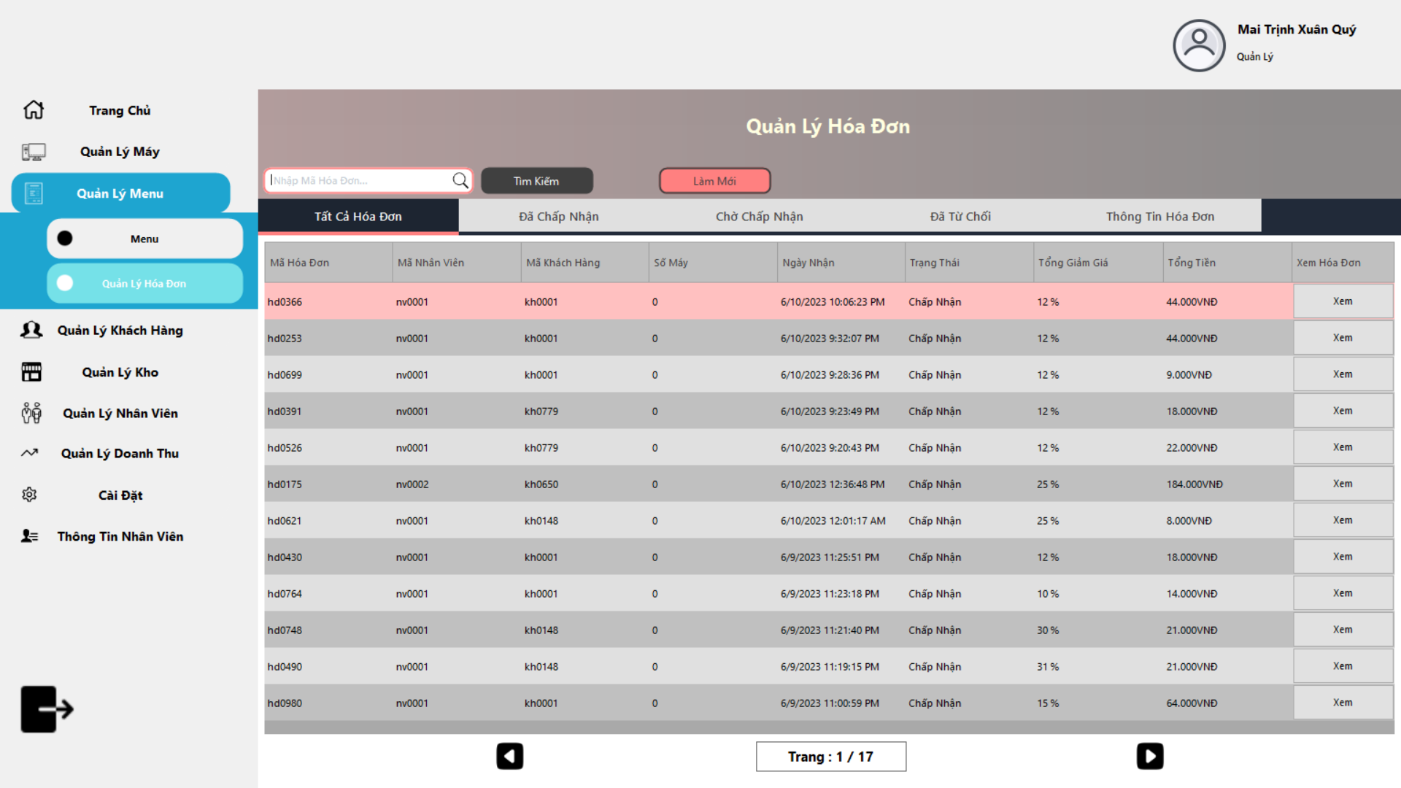

Slide 15
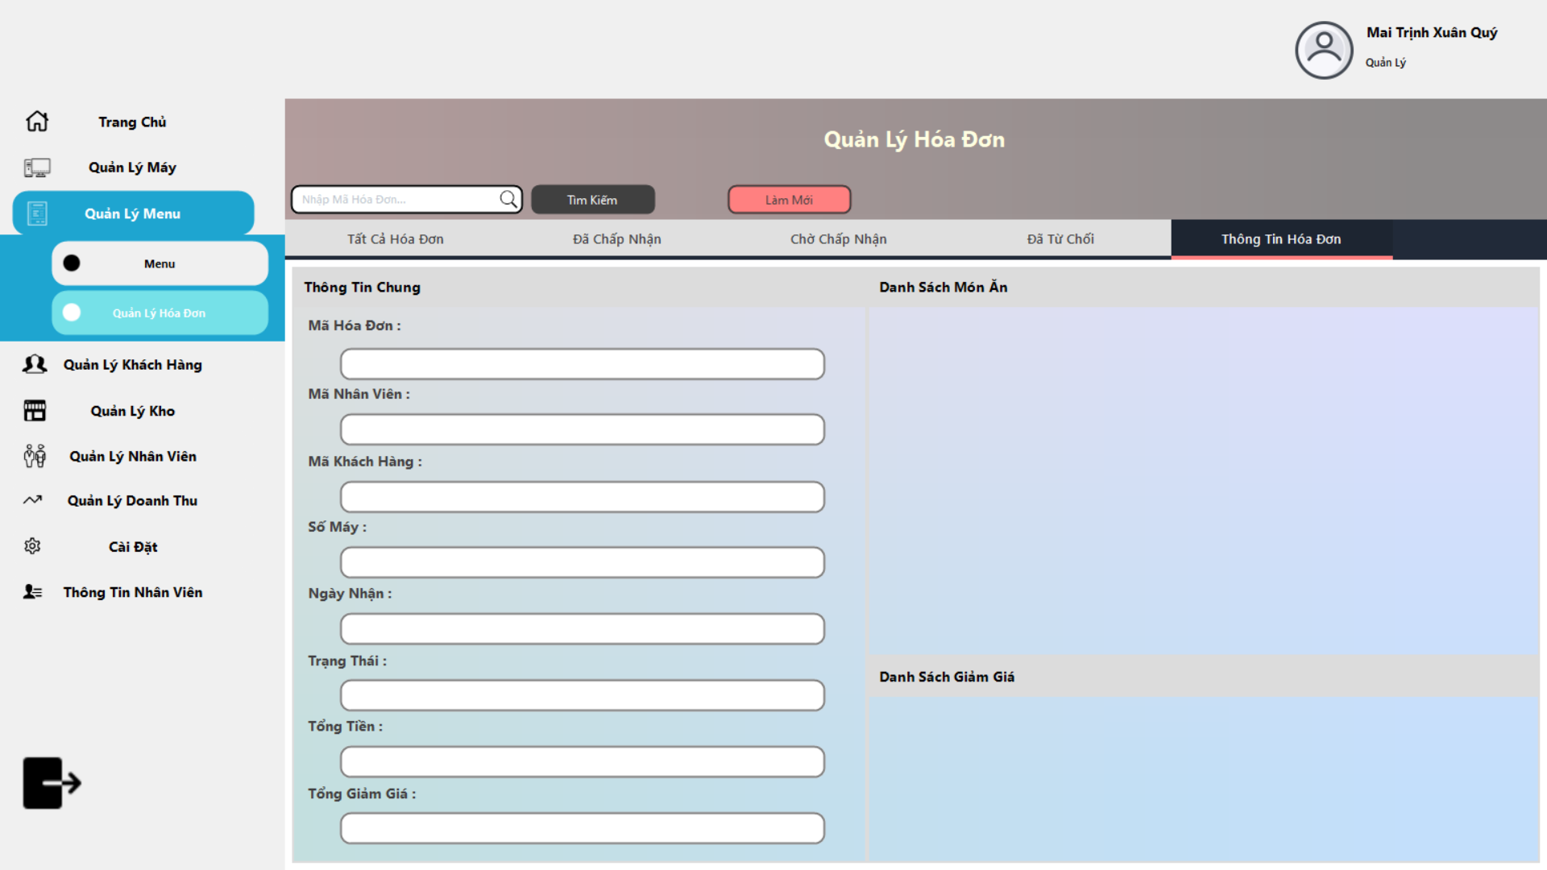

Slide 16
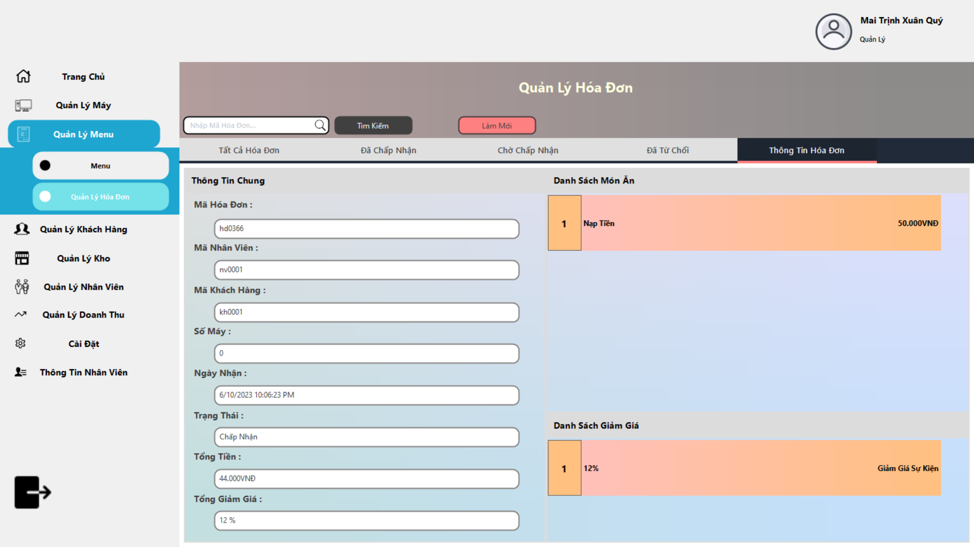

Slide 18
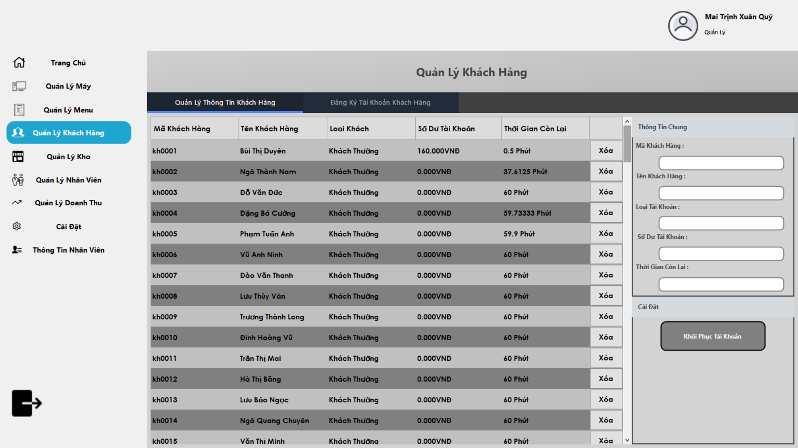

Slide 19
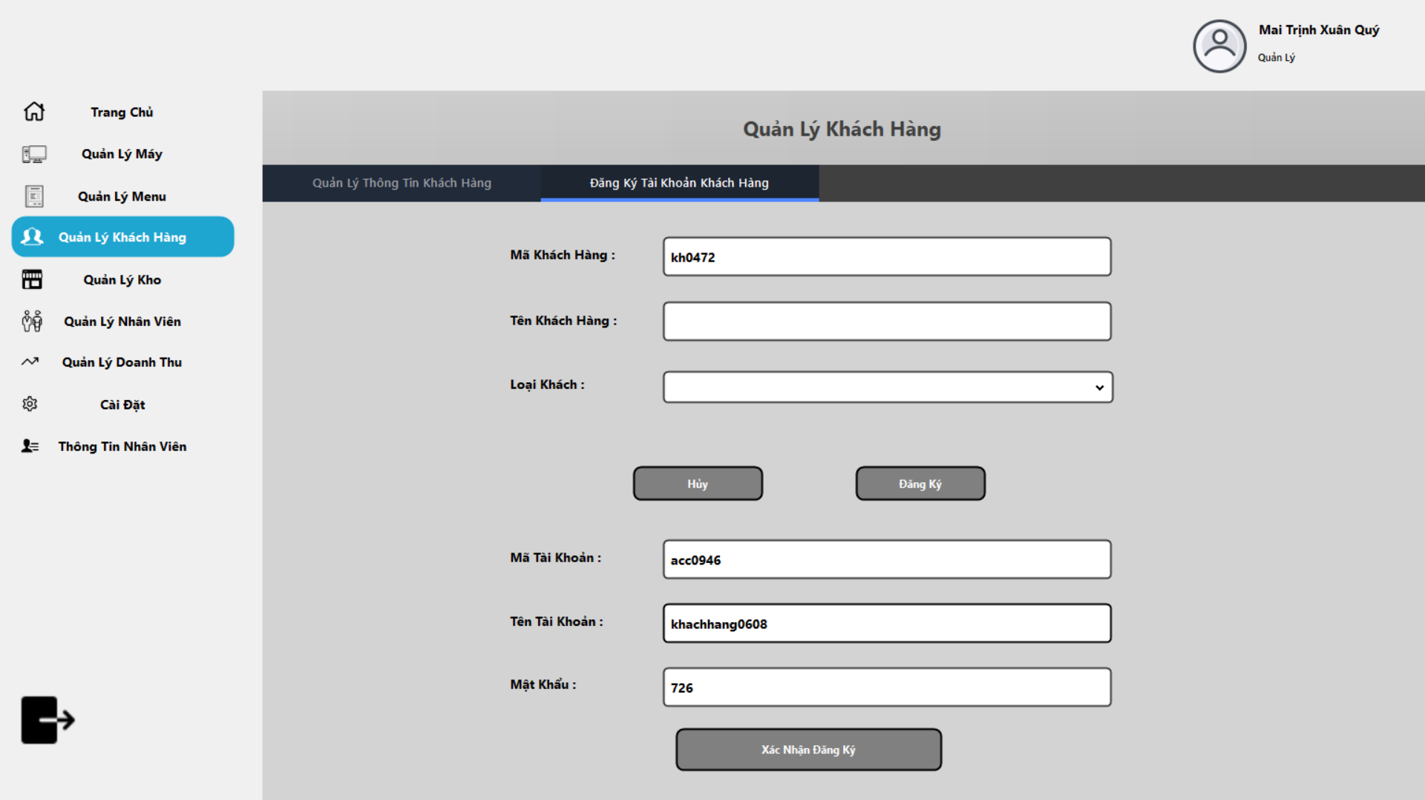

Slide 20
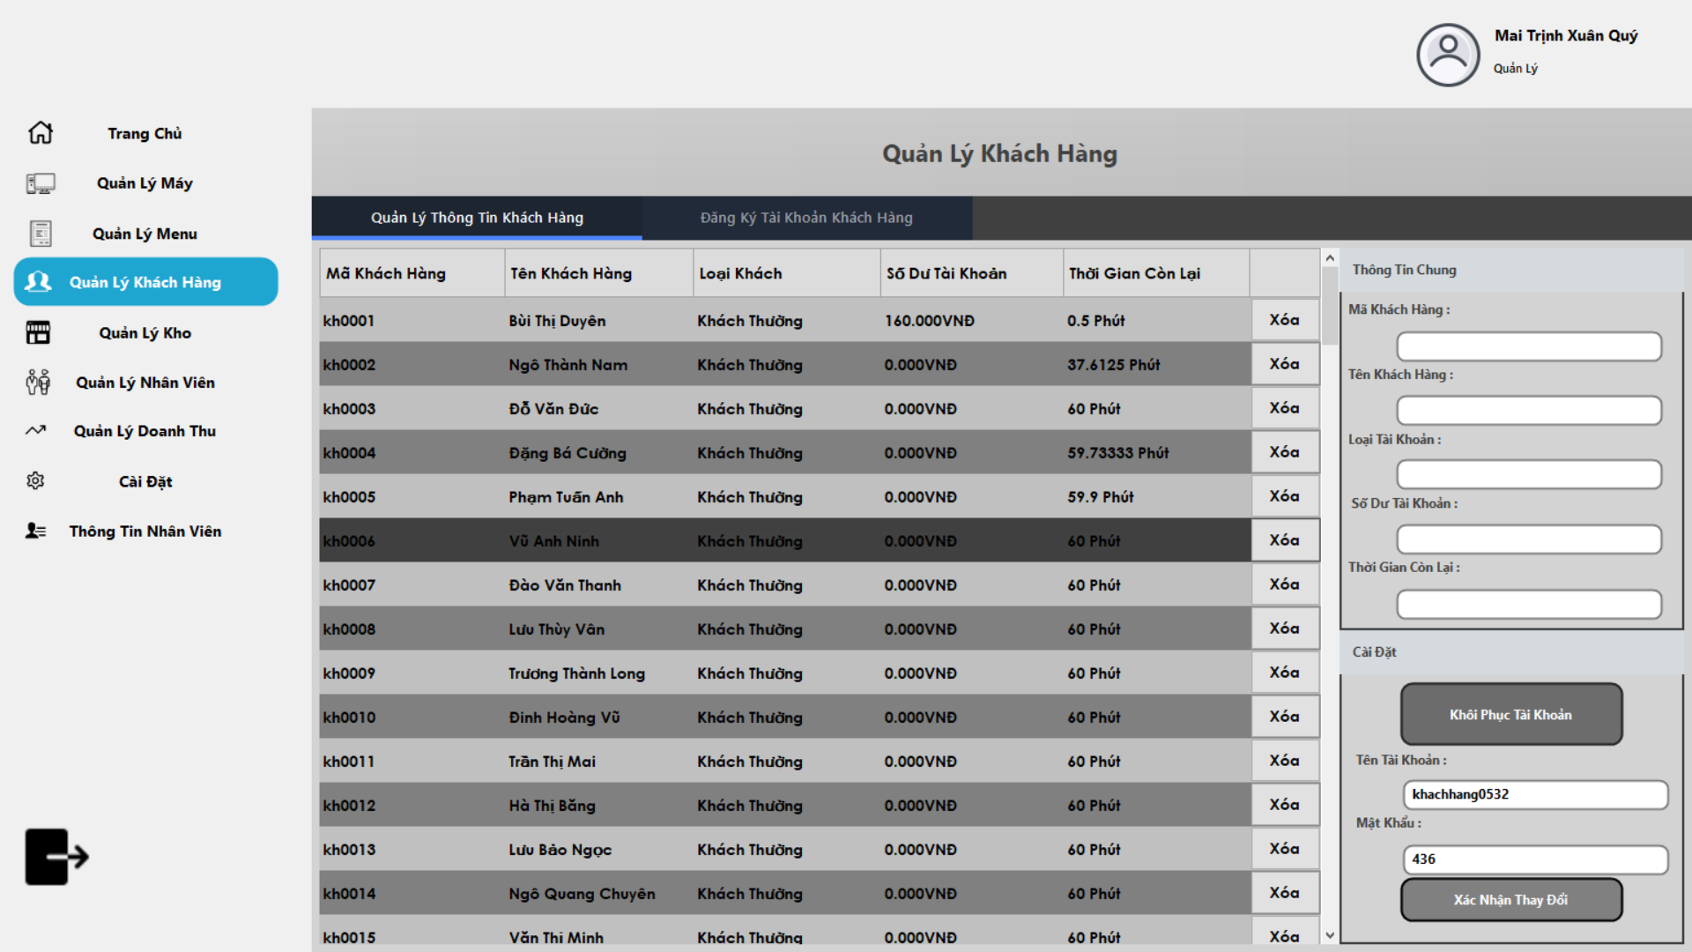

Slide 21
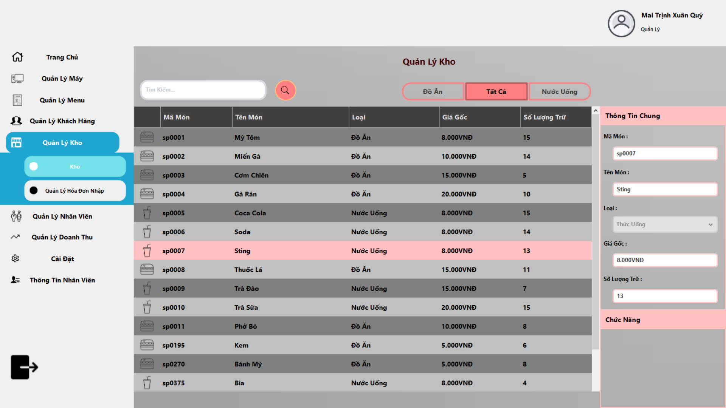

Slide 22
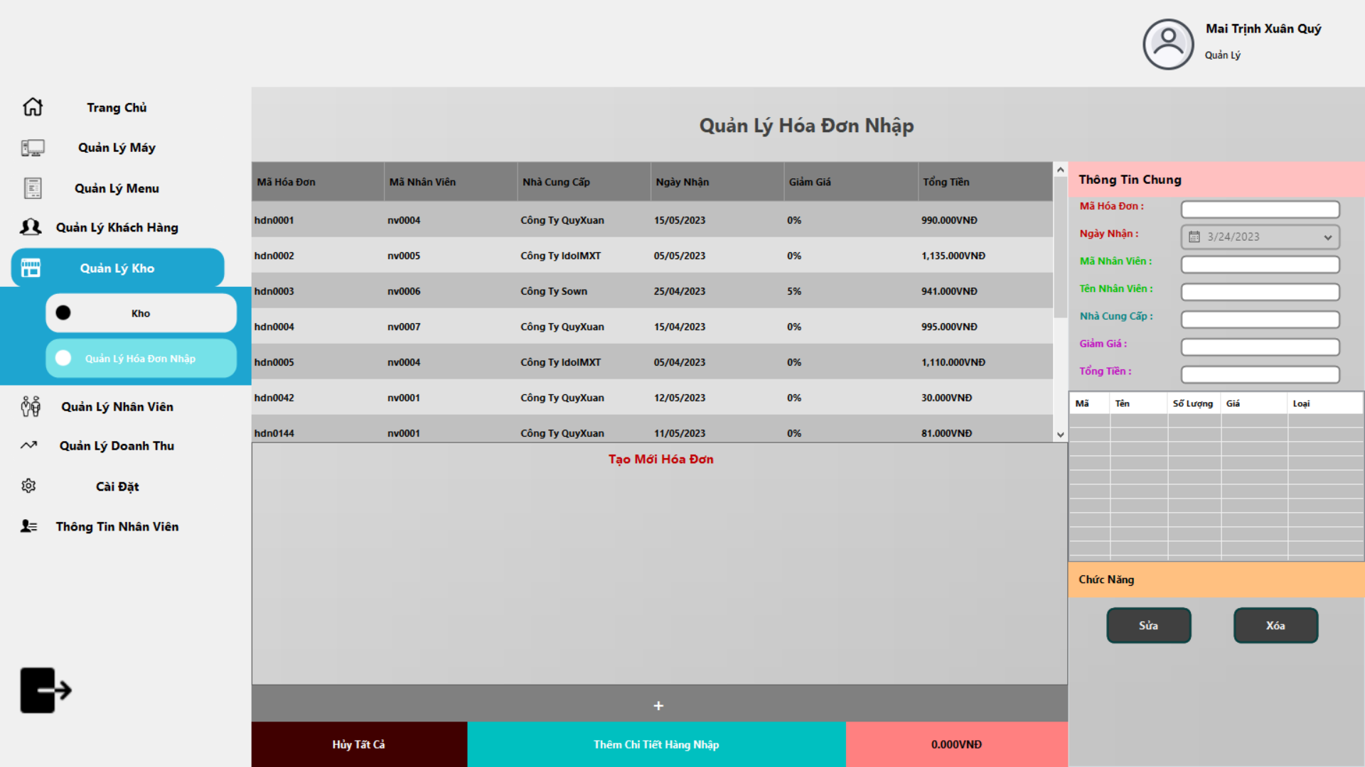

Slide 23
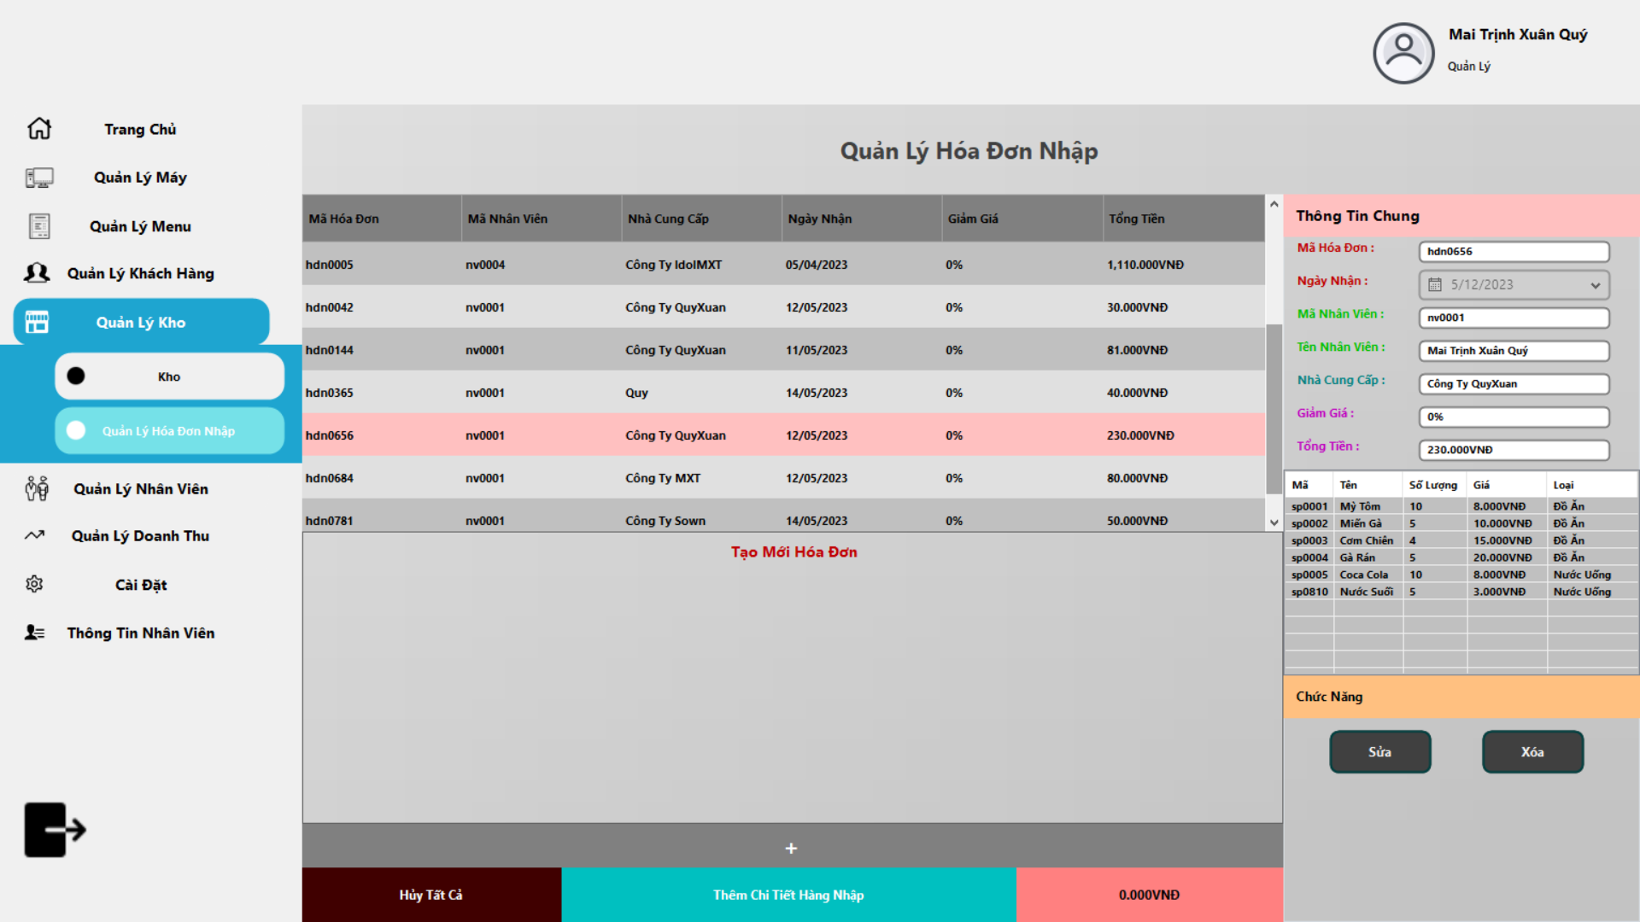

Slide 24
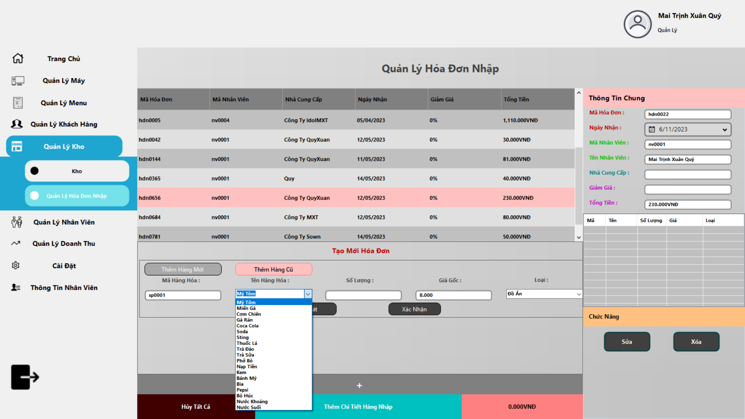

Slide 25
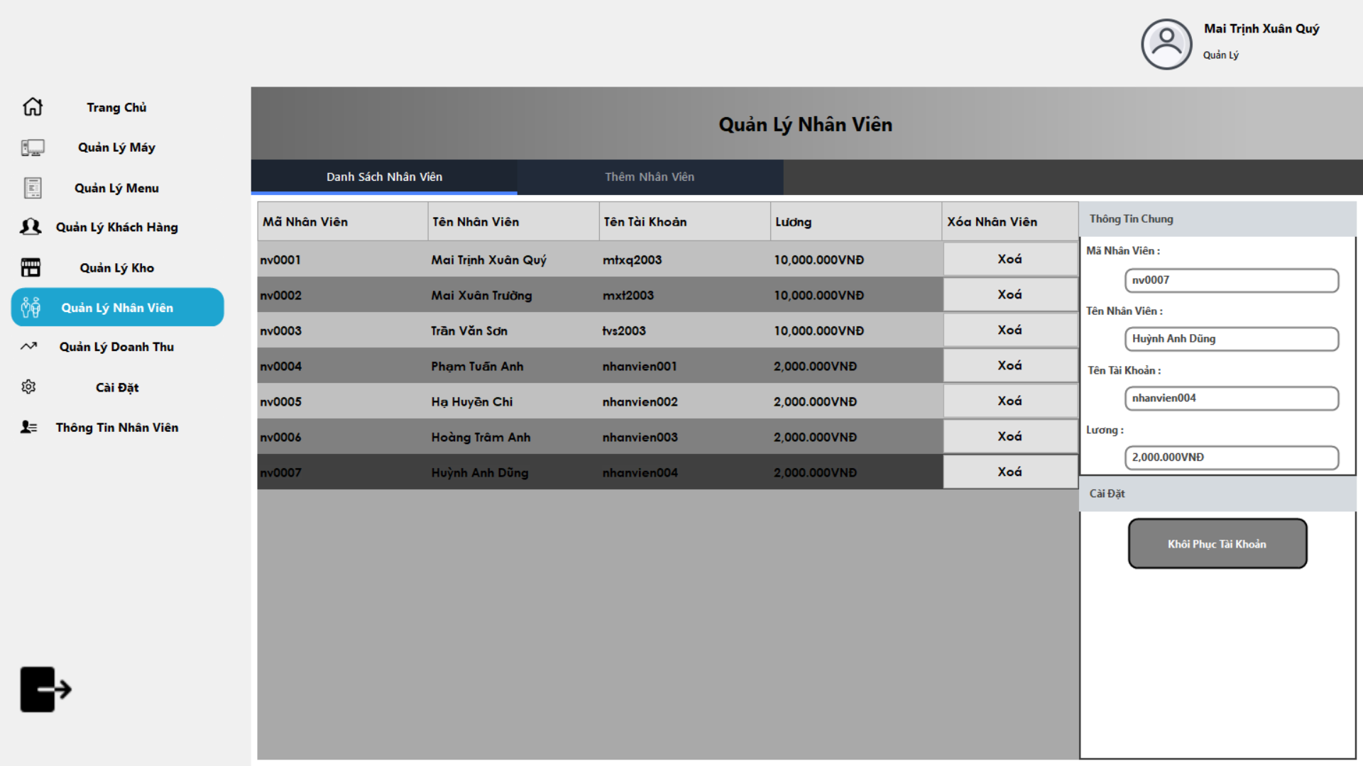

Slide 26
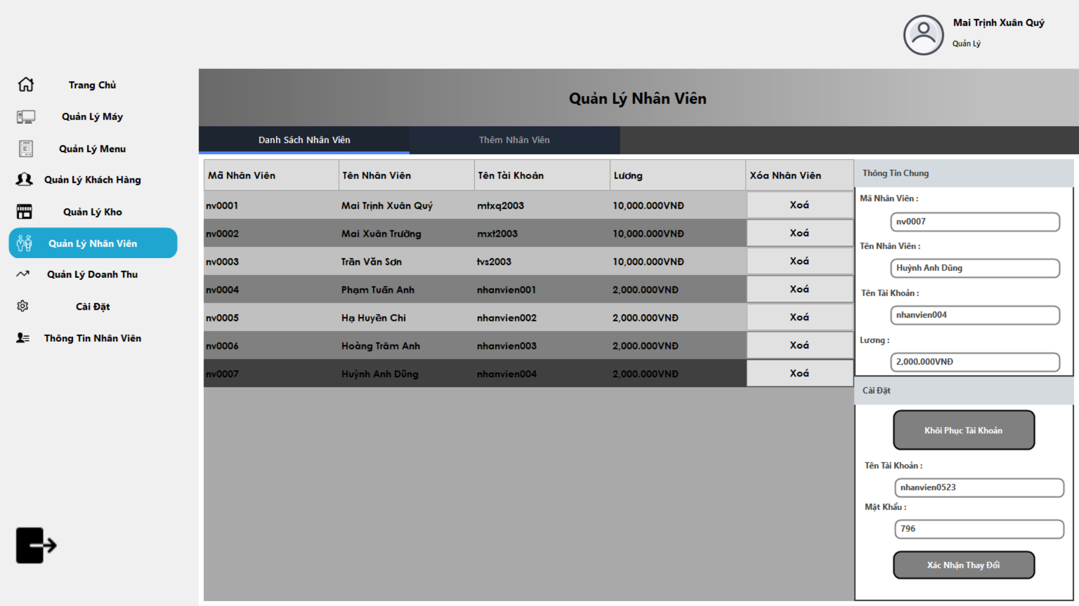

Slide 27
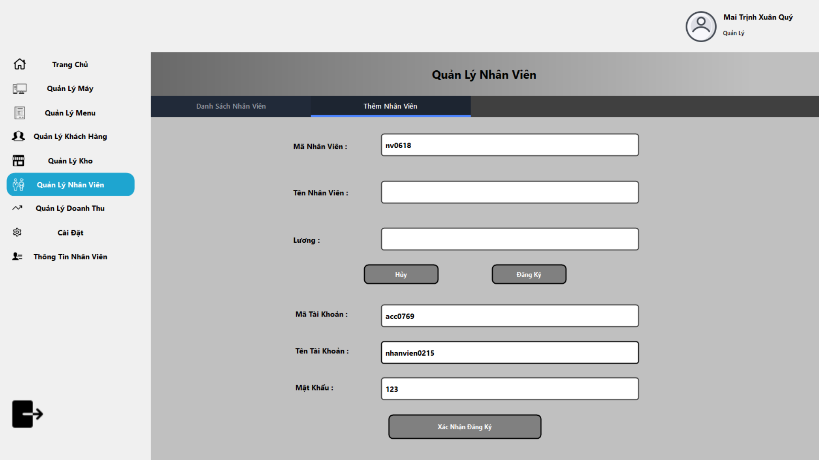

Slide 28
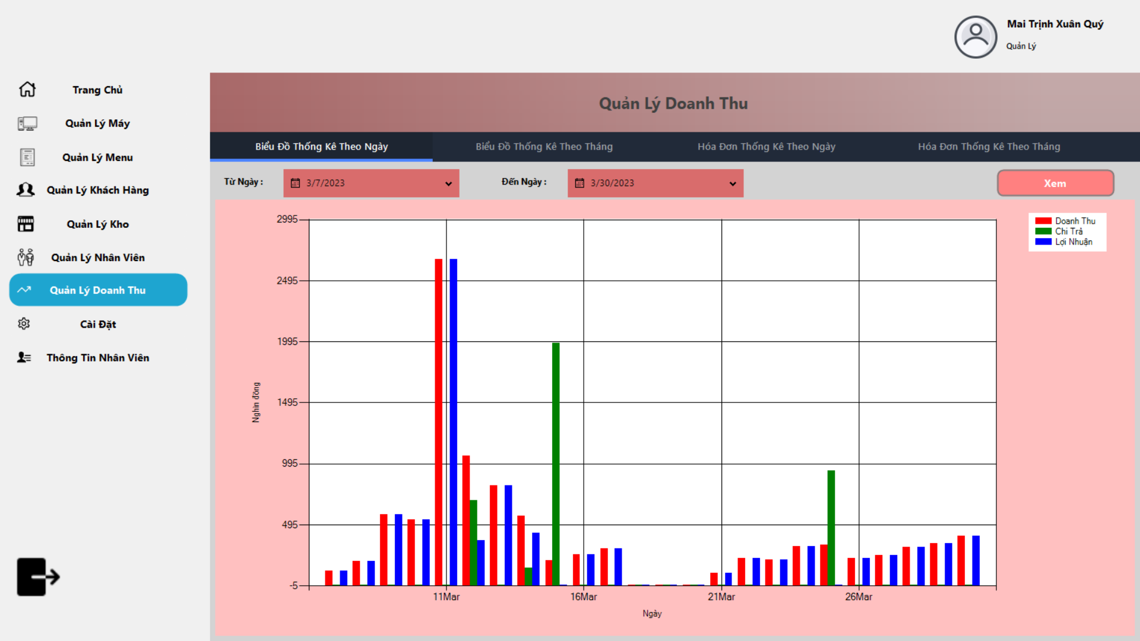

Slide 29
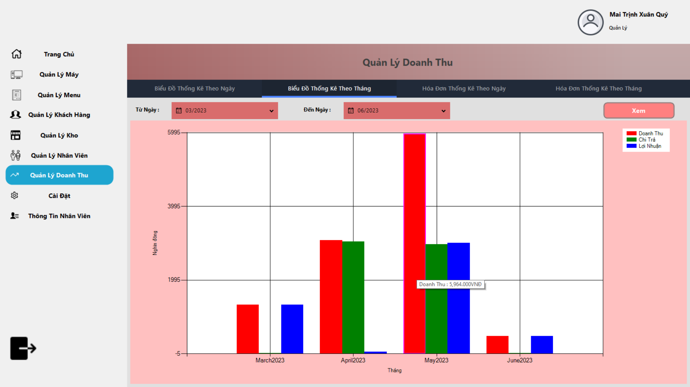

Slide 30
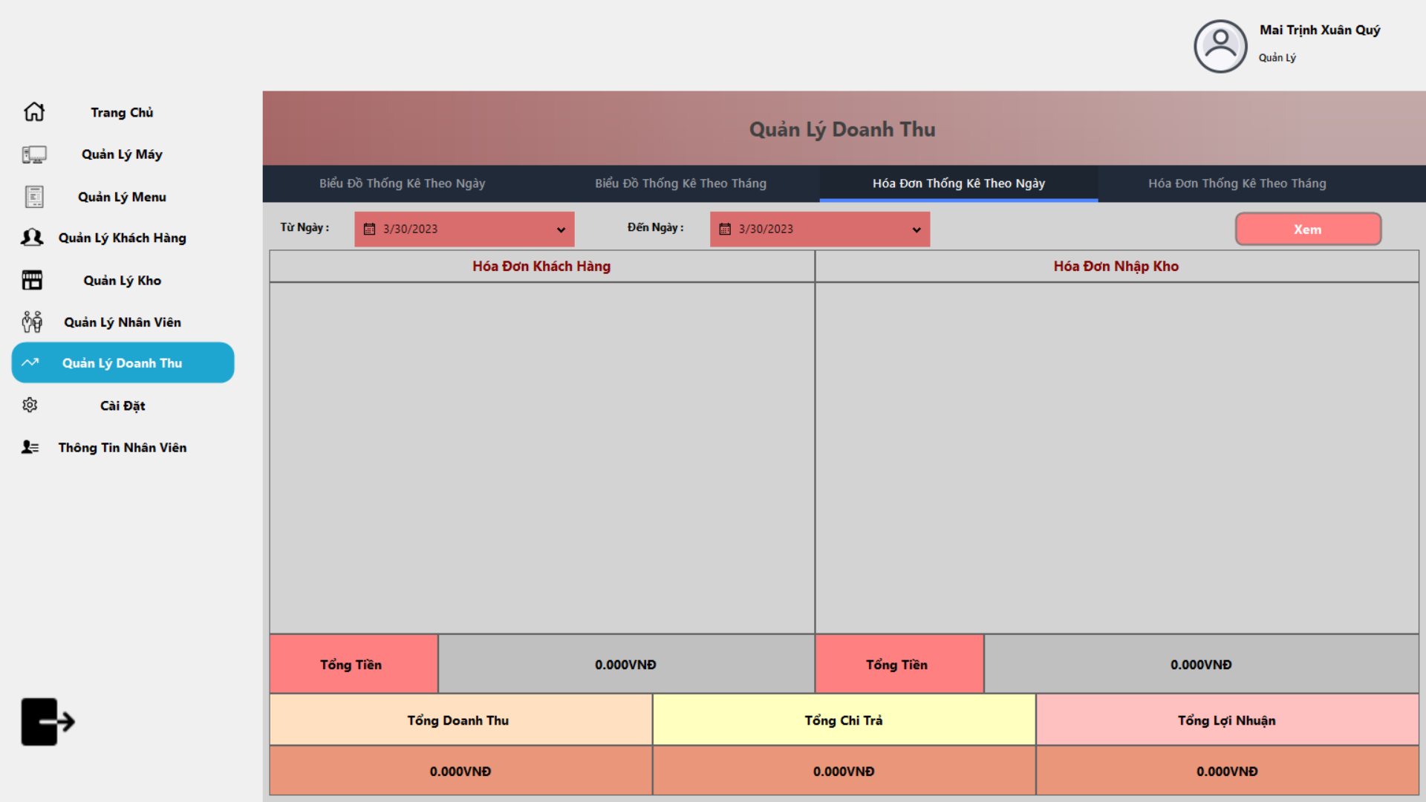

Slide 31
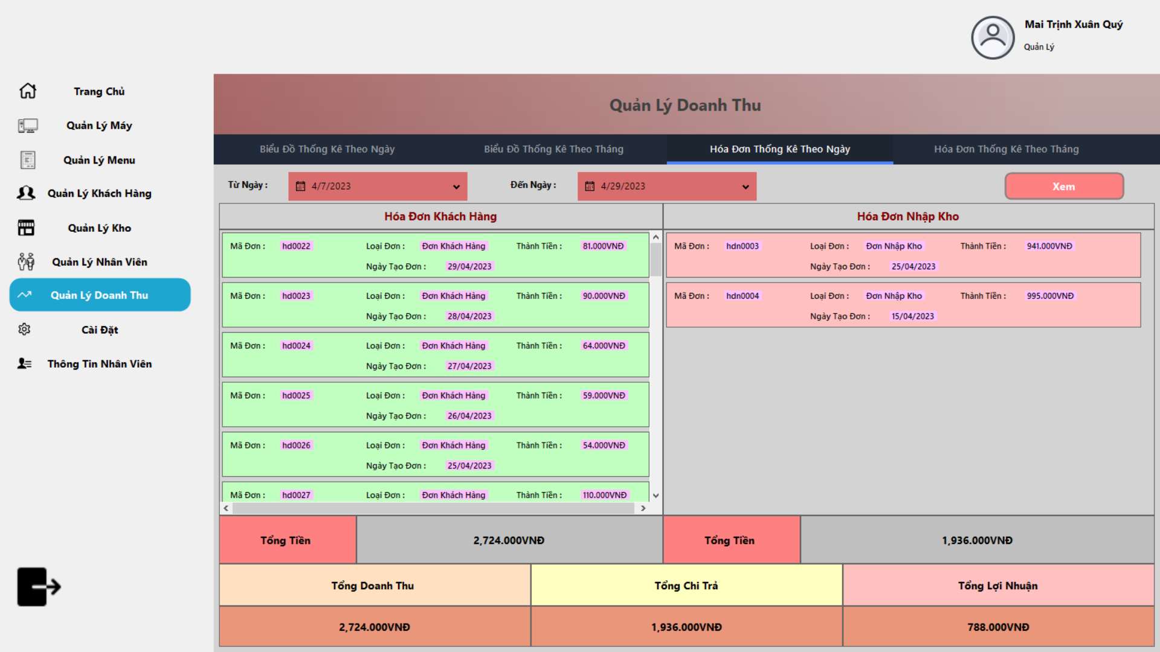

Slide 32
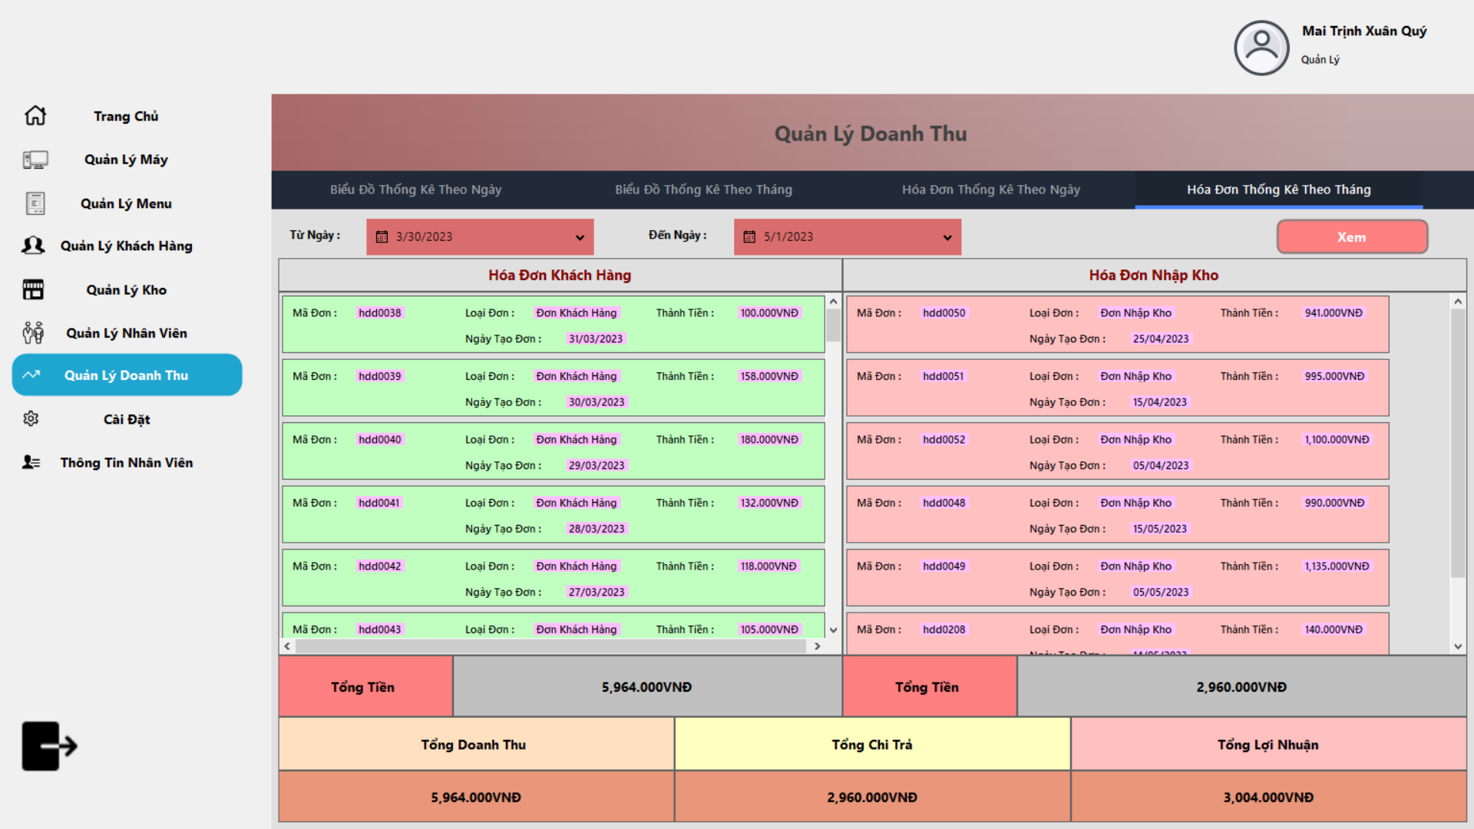

Slide 33
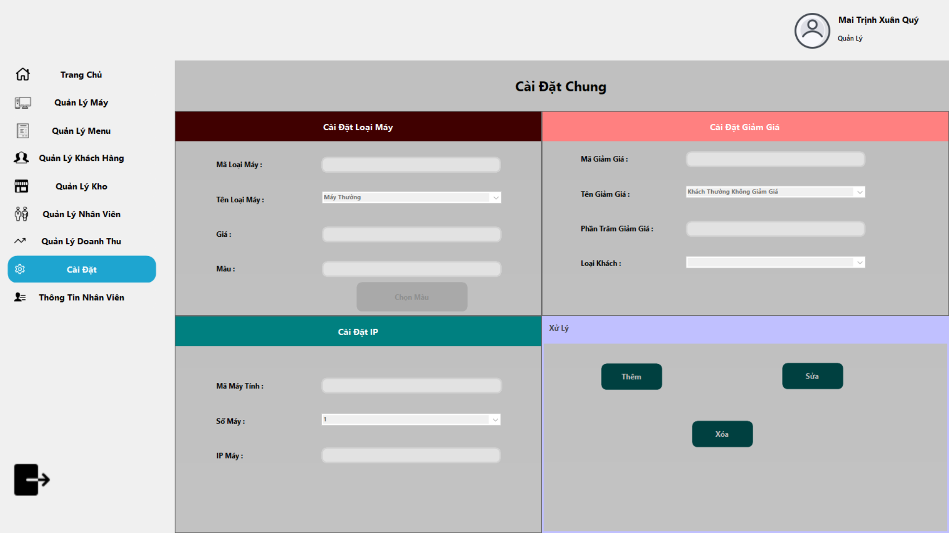

Slide 34
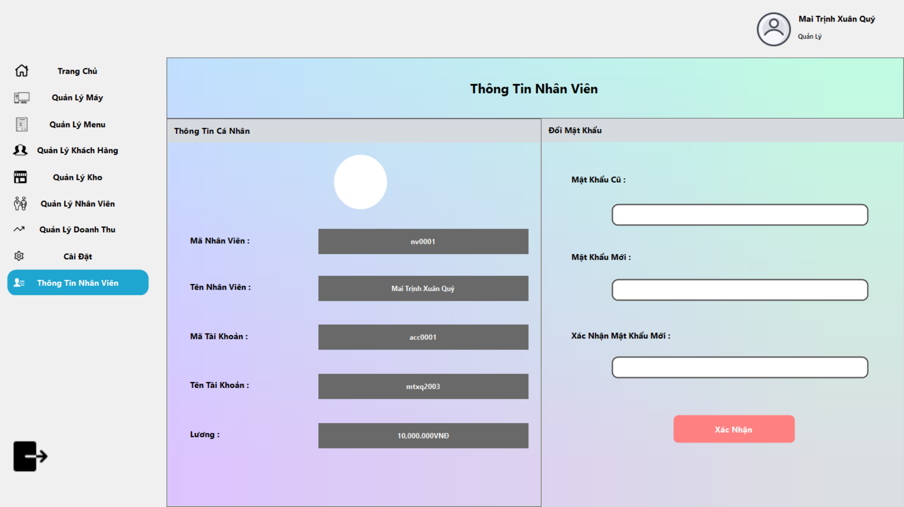

Slide 35
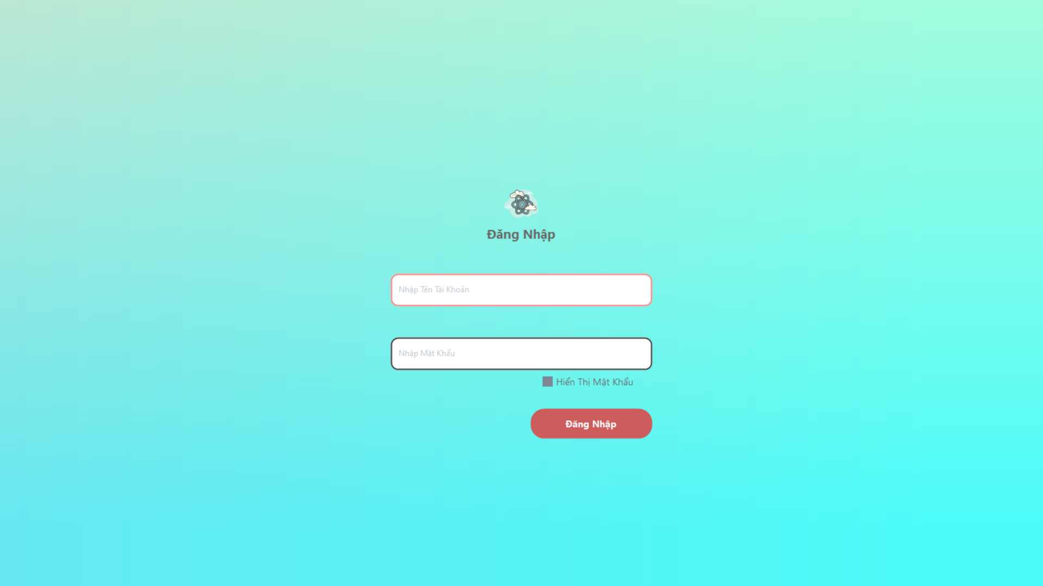

Slide 36
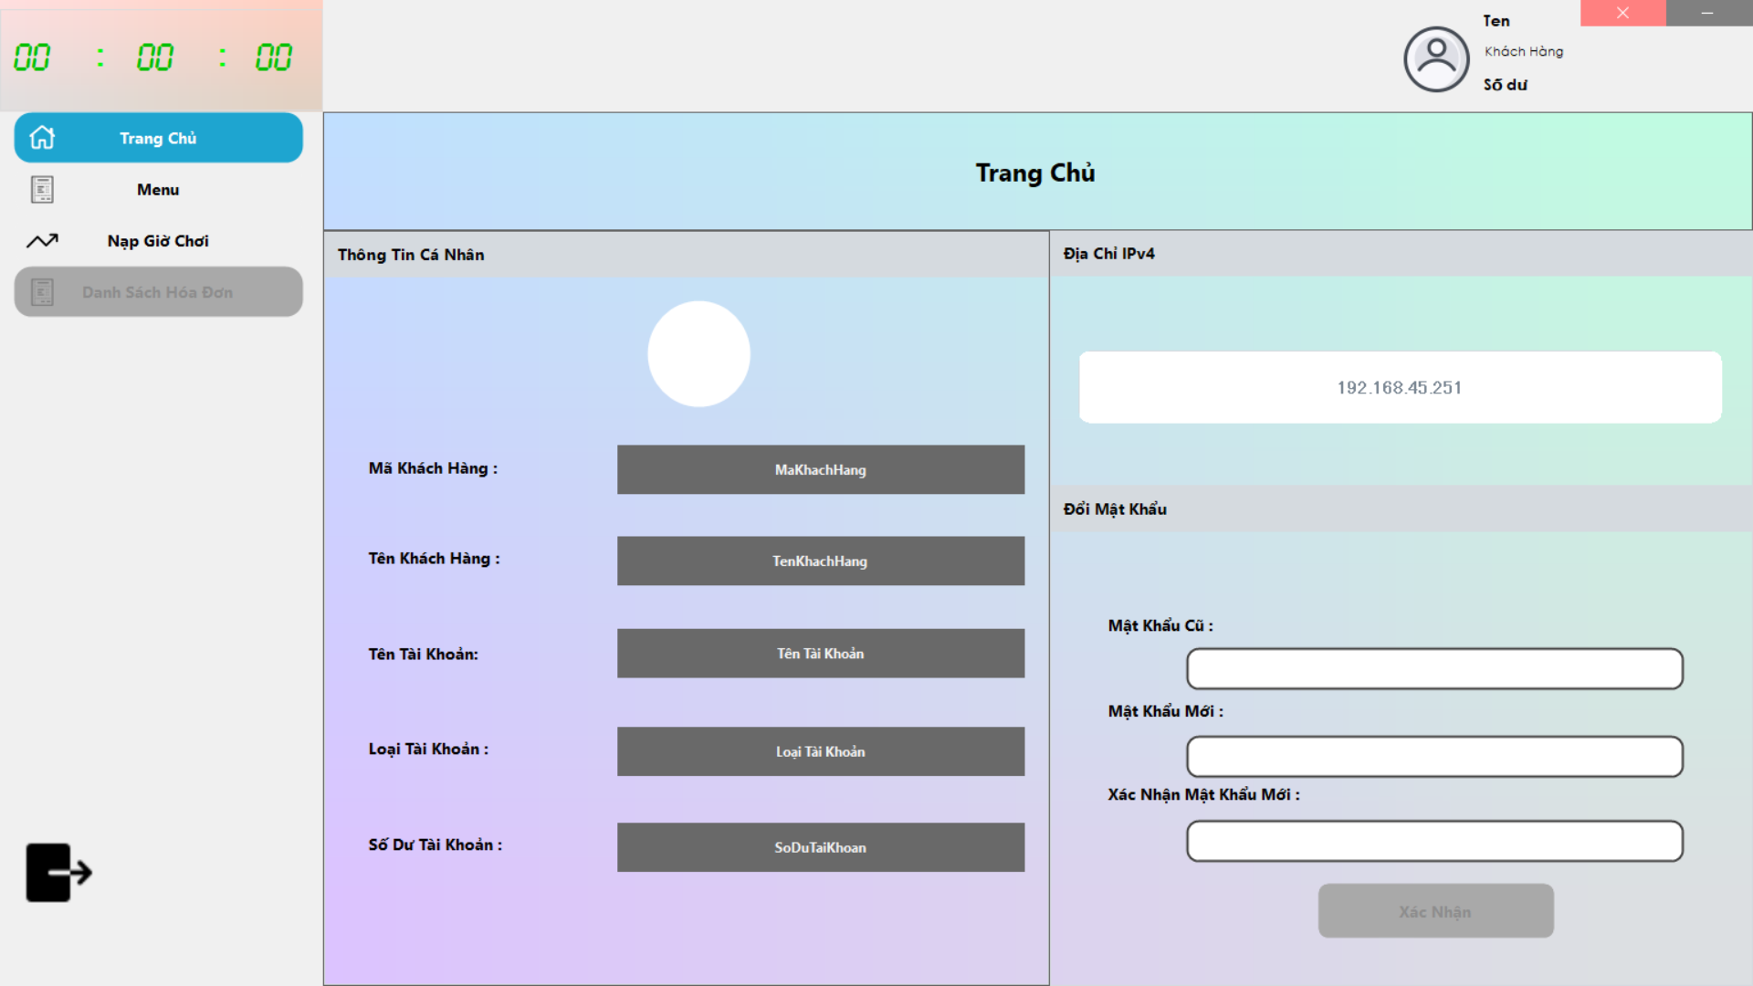

Slide 37
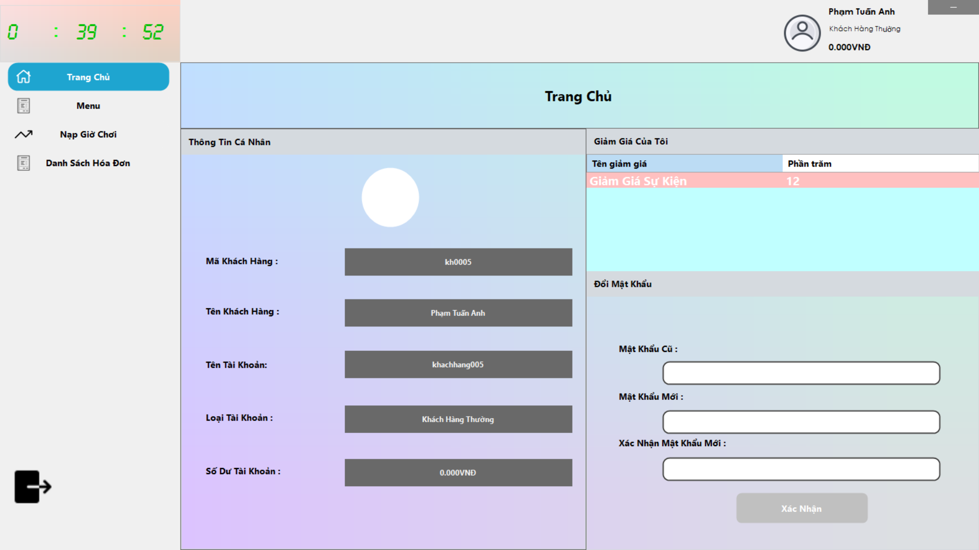

Slide 38
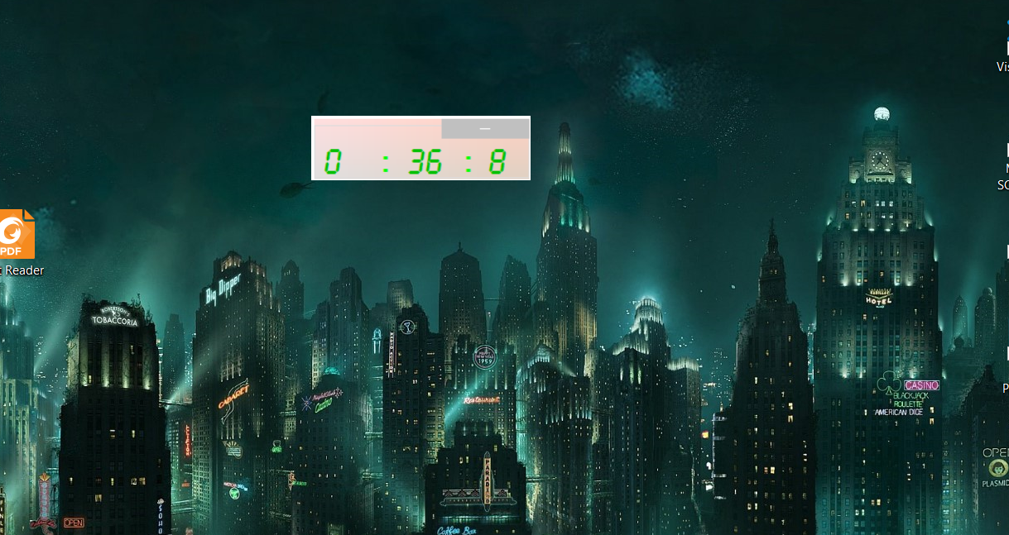

Slide 39
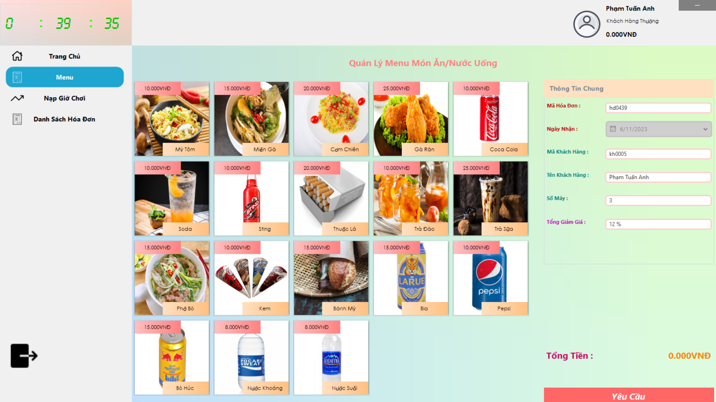

Slide 40
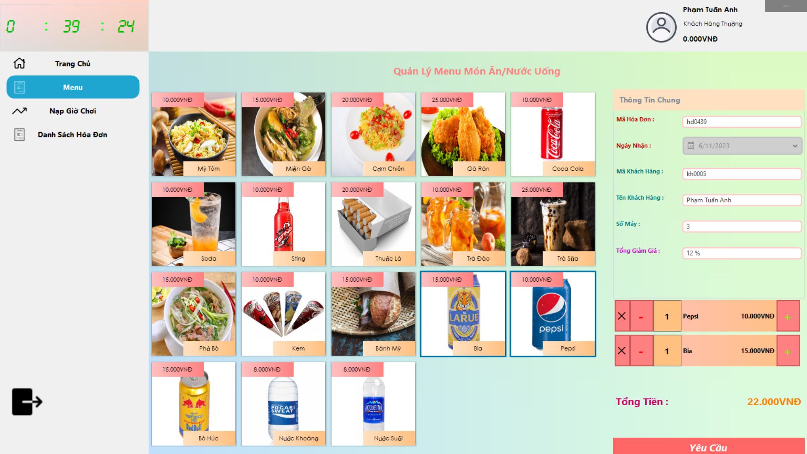

Slide 41
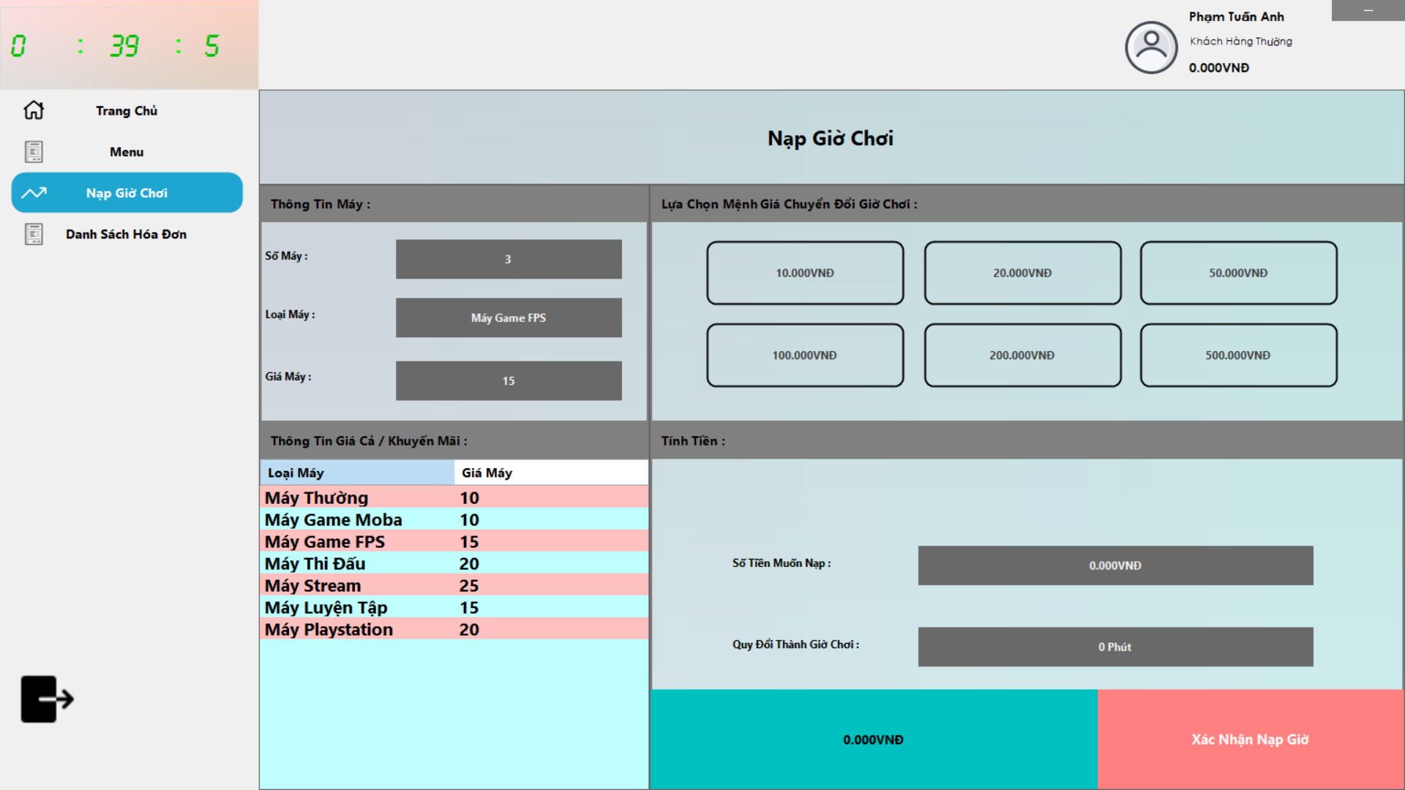

Slide 42
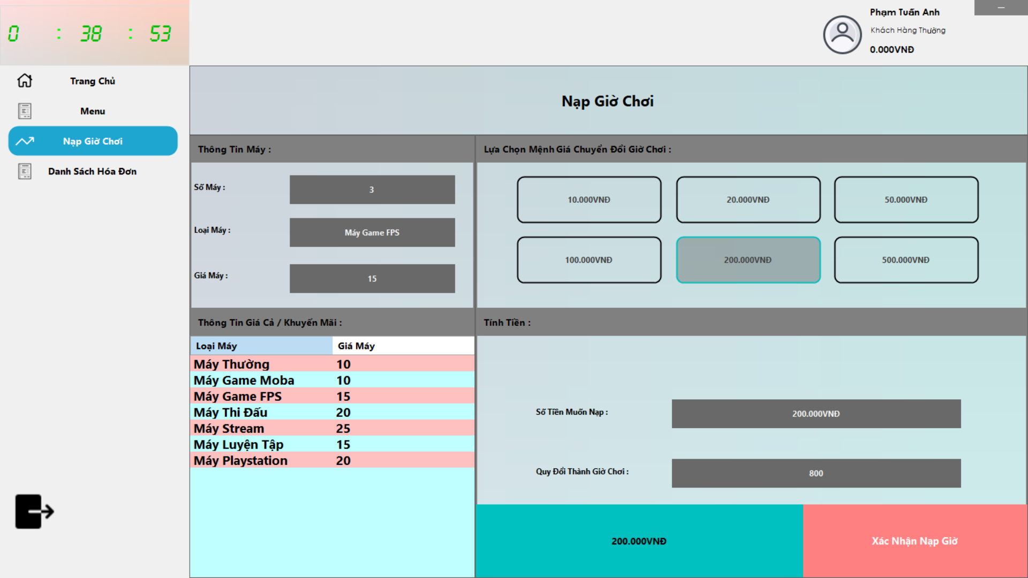

Slide 43
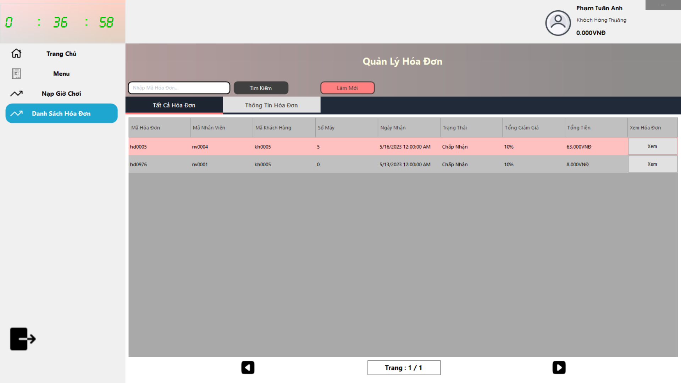

Slide 44
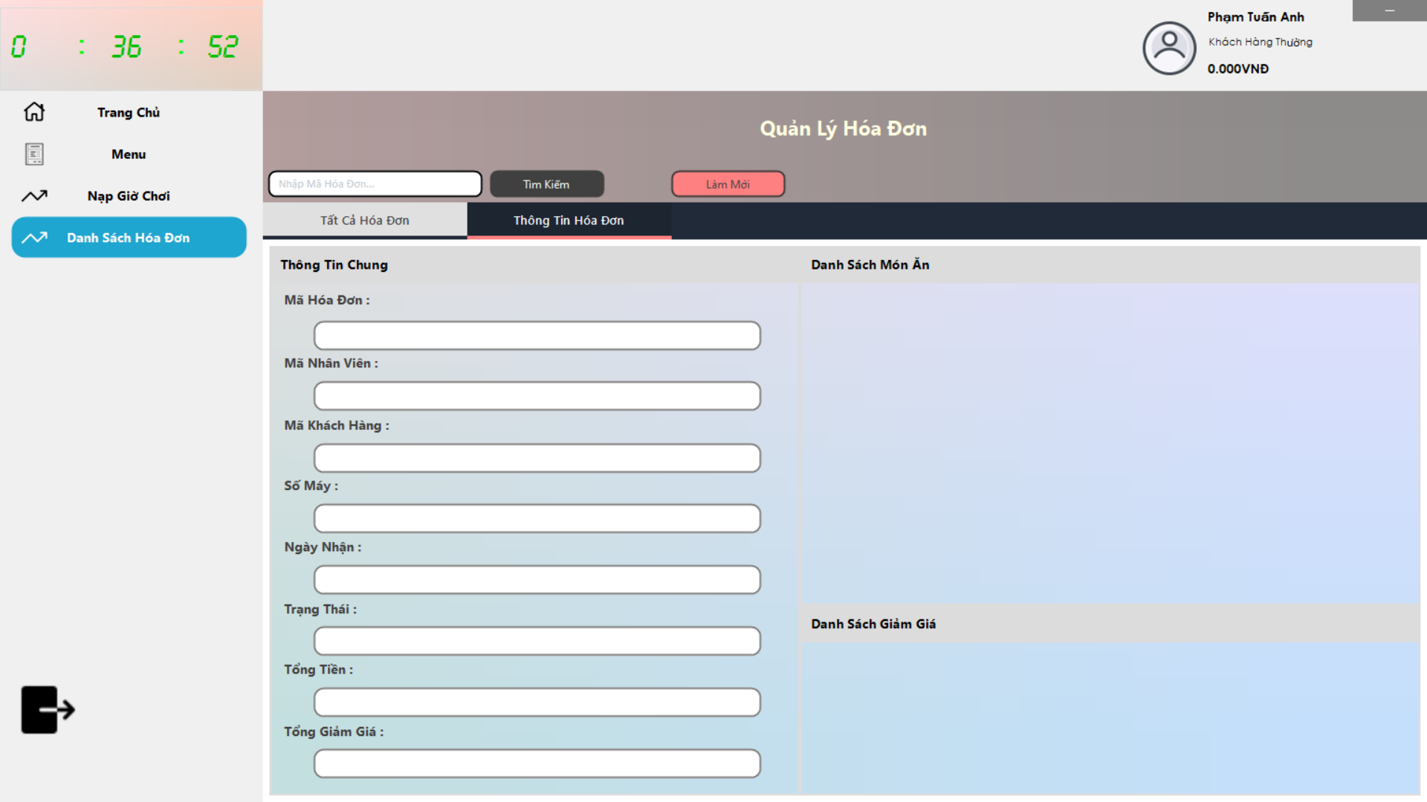

Slide 45
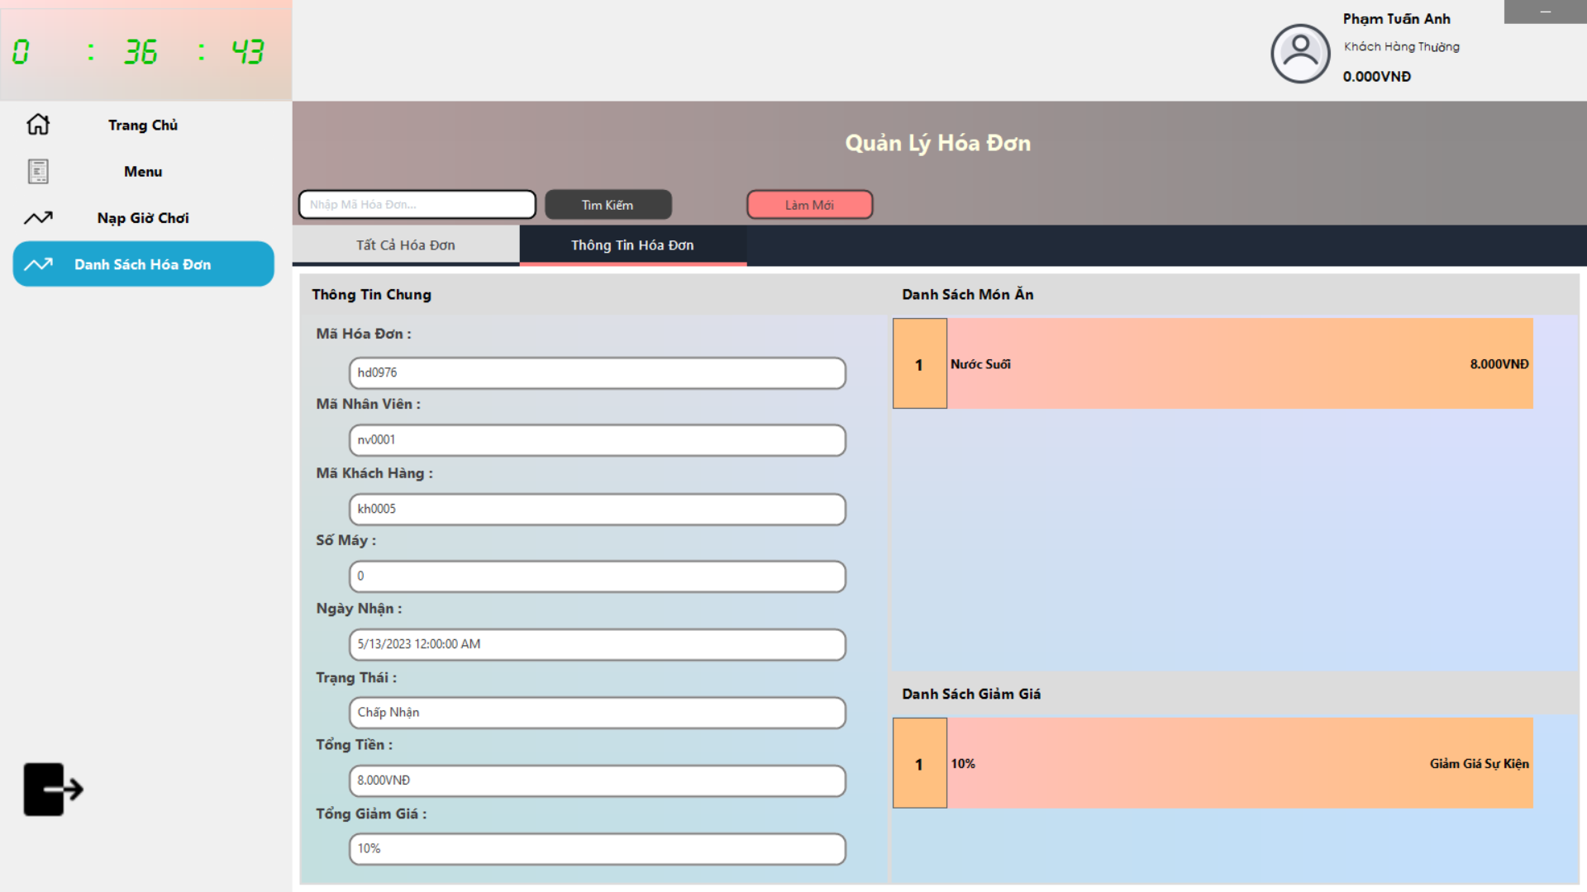

Slide 46
Hướng phát triển

Slide 47
Giao diện người dùng tương tác: Tạo ra một giao diện người dùng thân thiện và dễ sử dụng hơn nữa, tối ưu cho việc sử dụng hơn, cho phép quản lý viên và khách hàng dễ dàng tương tác với ứng dụng. Giao diện cần phải xử lý mượt mà hơn nữa.
Tích hợp thanh toán trực tuyến: Hỗ trợ các phương thức thanh toán trực tuyến, như ví điện tử, thẻ tín dụng hoặc chuyển khoản ngân hàng. Điều này sẽ mang lại sự thuận tiện cho khách hàng và giúp tăng tính linh hoạt trong việc thanh toán dịch vụ tại máy của khách hàng, đang dạng hình thức thanh toán.
Phát triển theo hướng thời gian thực: Sử dụng kiến thức về lập trình mạng, xây dựng chương trình chạy theo hình thức thời gian thực, tương tác qua lại giữa khách hàng và nhân viên (real time).
Mã hoá tên đăng nhập, mật khẩu: Mã hoá các thông tin cần bảo mật của khách hàng để tài khoản có thể được bảo mật hơn, tránh lộ thông tin, gây nên thất thoát tài sản của cửa hàng và khách hàng
Xây dựng quản lý chuỗi cửa tiệm: Không chỉ dừng lại ở quản lý một tiệm riêng lẻ, phát tiển hệ thống thành quản lý chuỗi cửa hàng
Cần khắc phục việc quản lý hoá đơn, chưa thực sự hiệu quả và logic. Cần phải nâng cấp và xây dựng thêm lịch sử giao dịch để có thể lưu trữ các loại hoá đơn, tránh gây xung đột trong quá trình sửa, xoá một số đối tượng trong hệ thống

Slide 48




CẢM ƠN

